Slide 1
HelperBot
Выполнил: Фомин Иван Дмитриевич

Slide 2
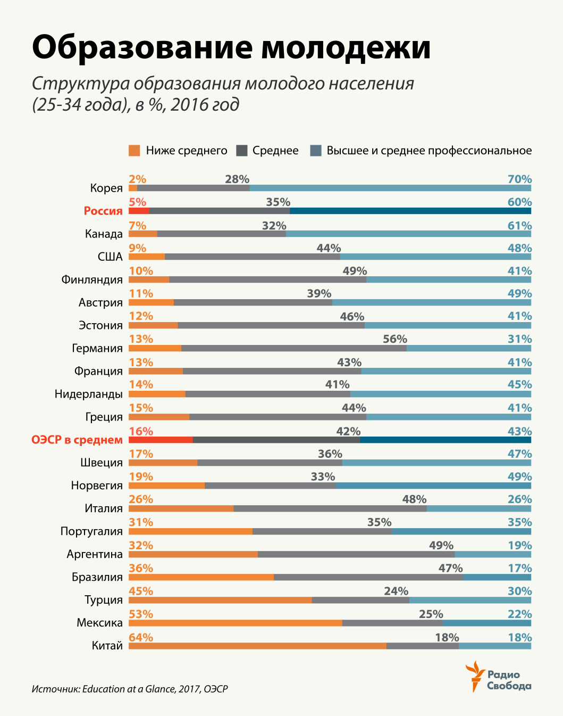
А зачем
Скоро ОГЭ
Большое количество правил
Лень делать вручную
В связи с тем, что у меня и моих одноклассников проблемы с этим материалом

Slide 3
Структура
GrammarHelper – интерфейс
WordInfo(Word) – взаимодействие со словами и их изменение
Rules(WordInfo) – исправление слов, основываясь на правилах орфографии русского языка
GSEHelper(Word) – непосредственно методы, способствующие улучшению результатов на ОГЭ
Word – базовая информация о вводимых словах

Slide 4
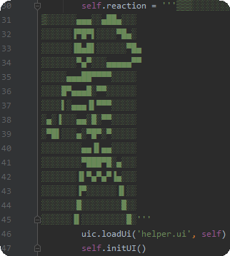
Использованные технологии
В файле russian_tags.py используются такие библиотеки, как pymorphy2 (для слов), random,
requests, re и bs4 (для парсинга)
В файле pyqt_main.py, в свою очередь используются PyQt5, pyaspeller (для проверки написания), yandex_dictionary (для нахождения синонимов), random, re, sys

Slide 5
Заключение
Что можно доработать
В связи с тем, что это – помощник для ОГЭ по русскому языку, следует добавить синтаксический разбор
А также, можно сделать бота более “живым”
Расширить класс Word и наследующие от него классы
И т.д.

